Slide 1
Игра "FEFU Invaders"
Студентый группы Б8103а:
Паленный Дмитрий
Потоцкая Анастасия
Родионов Петр
Дальневосточный федеральный университет
2017 г.

Slide 2
Описание игры
Жанр: вертикальный кооперативный шутер с видом сверху.
Цель игры: пережить наступление космических кораблей, набрав как можно больше очков за убийство врагов.

Slide 3
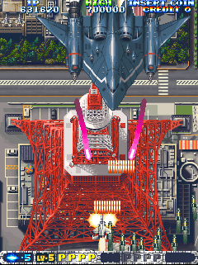
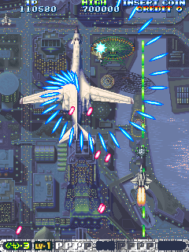
Air Gallet

Slide 4
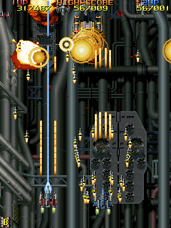
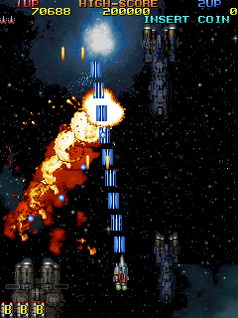
Viper Phase 1

Slide 5
Игровой процесс
Игрок, управляя космическим кораблем, должен выжить на игровом поле, убив как можно больше врагов.

Slide 6
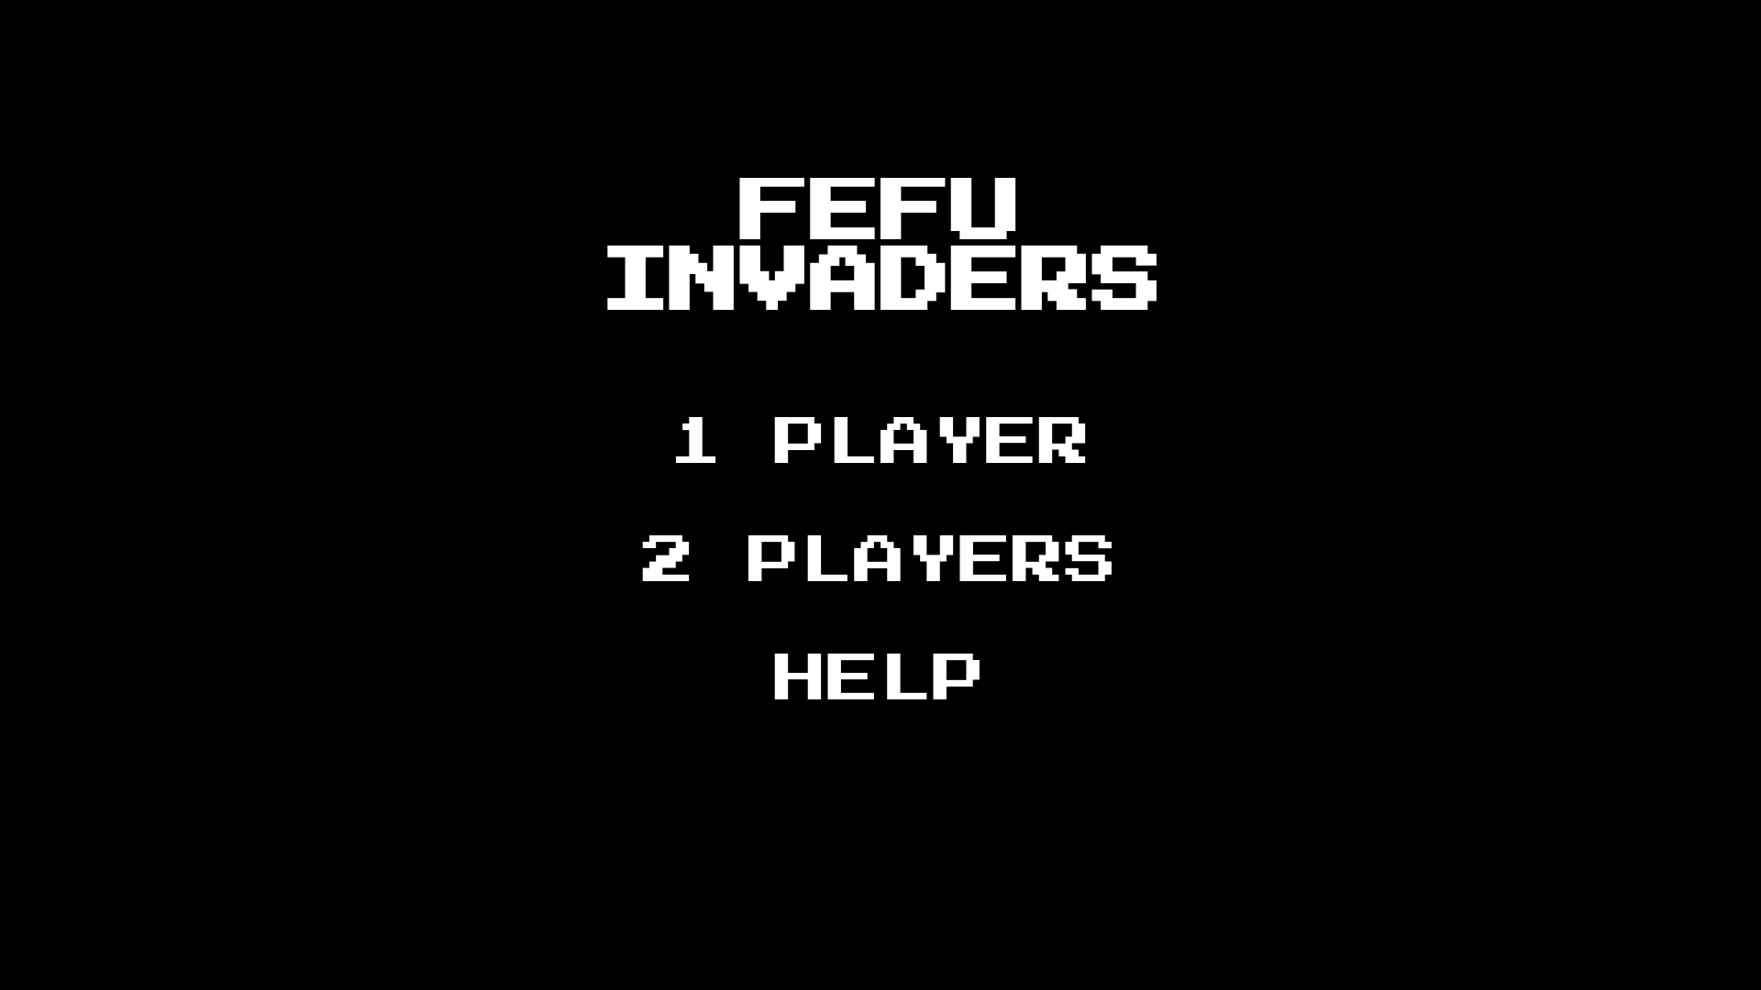
Главное меню

Slide 7
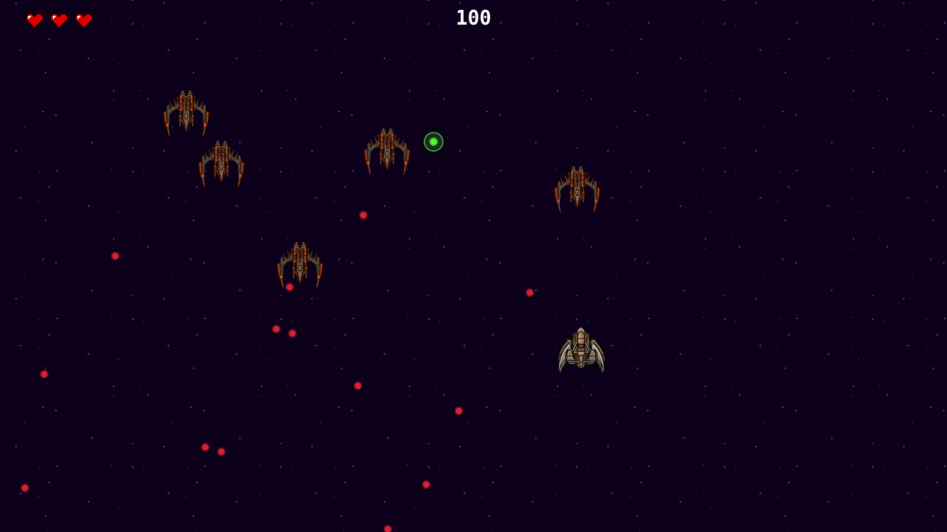
Игровой процесс

Slide 8
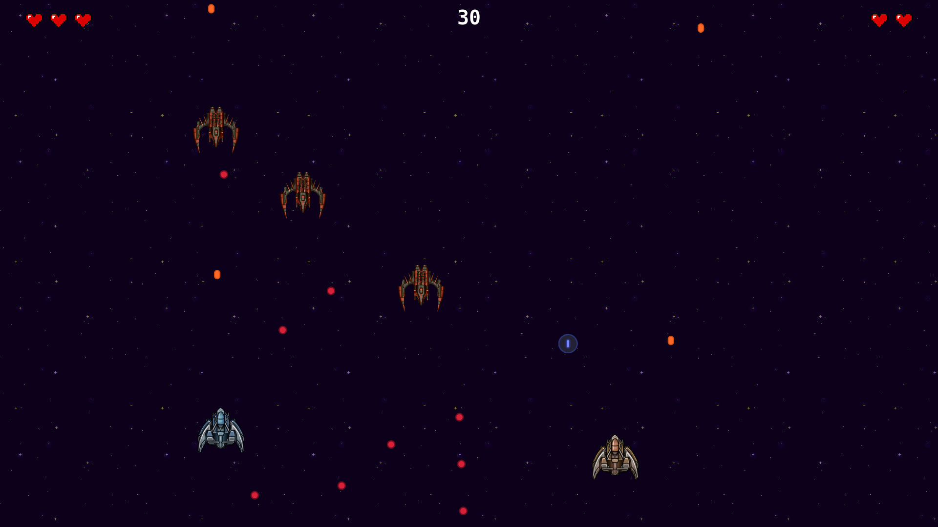
Кооператив

Slide 9
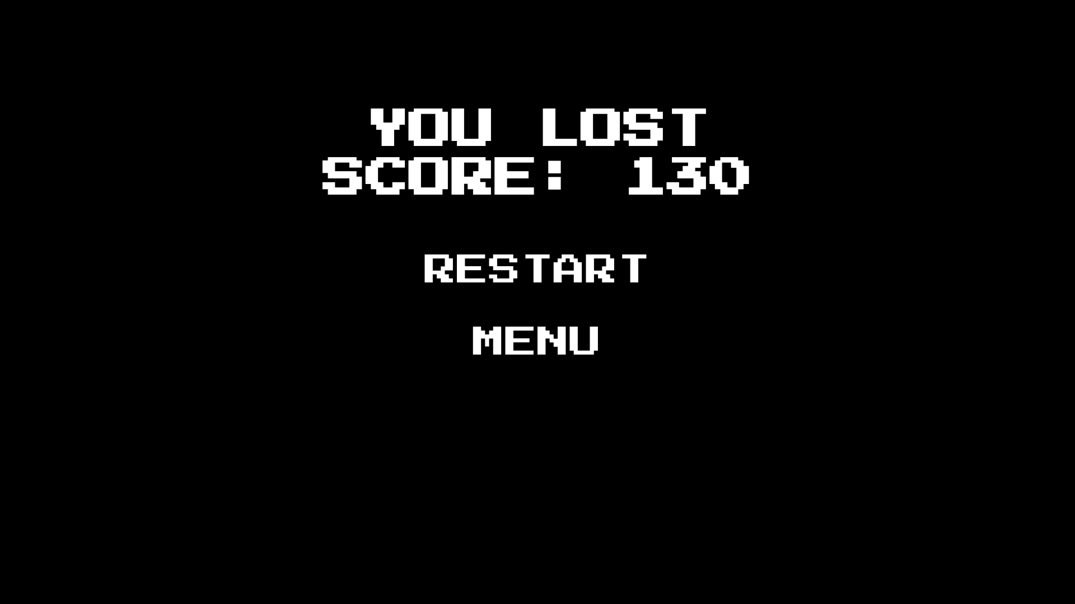
Проигрыш

Slide 10
Структура кода
Entity
Player
Weapon
Game
Bonus
Bullet
Enemy
Rifle
Level
Machinegun
Stage
Shotgun
EnemyB
DefaultE
RifleB
RifleB
SniperE
MachinegunB
MachinegunB
ShotgunB
ShotgunB
Music
Graphic
Geometry

Slide 11
Технические особенности
Адаптивный дизайн
Фон не является объектом отрисовки canvas'а
Разделение сущностей на несколько массивов по их классам
Использование загруженных изображений не более одного раза
Возможность генерации уровней в зависимости от функции

Slide 12
Команда

Slide 13
Статистика
Изображений: 14
Аудиофайлов: 10
Скриптовых файлов: 14
Коммитов: 102
Строк кода: 2688
4400 добавлено | удалено 1712

Slide 14
Нами были использованы
Сайты с бесплатными
изображениями:
opengameart.org
giphy.com
Сайт с бесплатными
аудиозаписями:
freesound.org
Графический редактор:
GIMP
Текстовые редакторы / IDE:
Atom
Sublime Text

Slide 15
Ссылка на игру:
https://direded.github.io

